Slide 1
第3章 SQL查询语言
数据库系统原理与设计

Slide 2
3.1 SQL概述
SQL语言于1974年由Boyce等提出，并于1975～1979年在IBM公司研制的System R数据库管理系统上实现，现已成为国际标准。
很多数据库厂商都对SQL语句进行了再开发和扩展
标准SQL命令包括：
  数据操纵语言DML
  查询：SELECT
  插入：INSERT
  修改：UPDATE
  删除：DELETE
可被用来完成几乎所有的数据库操作
  数据定义语言DDL
  创建对象：CREATE
  删除对象：DROP
  修改对象：ALTER
  数据控制语言DCL
  权限授予：GRANT
  权限收回：REVOKE

Slide 3
3.1 SQL概述
3.1.1 SQL发展
3.1.2 SQL特点
3.1.3 SQL查询基本概念

Slide 4
3.1.1 SQL发展
SQL-86：第一个SQL标准，由美国国家标准局(American National Standard Institute，简称ANSI)公布，1987年国际标准化组织(International Organization for Standardization，简称ISO)通过。该标准也称为SQL-1
SQL-92：在1992年，由ISO和ANSI对SQL-86进行重新修订，该标准也称为SQL-2
SQL-99：在1999年，该版本在SQL-2的基础上，扩展了诸多功能，包括递归、触发、面向对象技术等。该标准也称为SQL-3
SQL-2003：该标准是最新的标准，也称SQL-4，于2003年发布

Slide 5
3.1.1 SQL发展
SQL语言由4部分组成
  数据定义语言DDL(Data Definition Language)
    定义数据库的逻辑结构，包括数据库、基本表、视图和索引等，扩展DDL还支持存储过程、函数、对象、触发器等的定义
    DDL包括3类语言，即定义、修改和删除
  数据操纵语言DML(Data Manipuplation Language)
    对数据库的数据进行检索和更新，其中更新操作包括插入、删除和修改数据
  数据控制语言DCL(Data Control Language)
    对数据库的对象进行授权、用户维护(包括创建、修改和删除)、完整性规则定义和事务定义等
  其它
    主要是嵌入式SQL语言和动态SQL语言的定义，规定了SQL语言在宿主语言中使用的规则
    扩展SQL还包括数据库数据的重新组织、备份与恢复等功能

Slide 6
3.1.2 SQL特点
综合统一
  集数据定义语言DDL、数据操纵语言DML、数据控制语言DCL的功能于一体
高度非过程化：描述做什么，不涉及怎么做。
面向集合的操作方式
  采用集合操作方式，其操作对象、操作结果都是元组的集合
同一种语法结构提供两种使用方式
  SQL语言既是自含式语言，又是嵌入式语言。在两种不同的使用方式下，其语法结构基本上是一致的
语言简洁，易学易用
  SQL语言的动词非常少，主要包括：
    数据查询 ：SELECT；
    数据更新： INSERT、UPDATE、DELETE；
    数据定义 ：CREATE、DROP、ALTER；
    数据控制 ：GRANT、REVOKE

Slide 7
3.1.3 SQL查询基本概念
SQL语言支持三级模式结构，外模式对应视图和部分基本表，模式对应基本表，内模式对应存储文件
SQL
视图1
视图2
外模式
模式
基本表1
基本表2
基本表3
基本表4
内模式
存储文件1
存储文件2

Slide 8
3.1.3 SQL查询基本概念
基本表
  数据库中独立存在的表称为基本表
  在SQL中一个关系对应一个基本表
  一个(或多个)基本表对应一个存储文件
  一个表可以带若干索引
  索引存放在存储文件中
视图
  指从一个或几个基本表(或视图)导出的表，是虚表
  只存放视图的定义而不存放对应数据
查询表
  指查询结果对应的表
存储文件
  指数据库中存放关系的物理文件

Slide 9
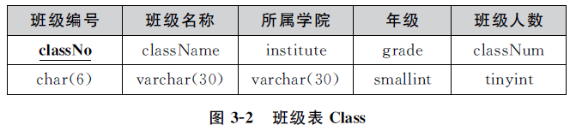
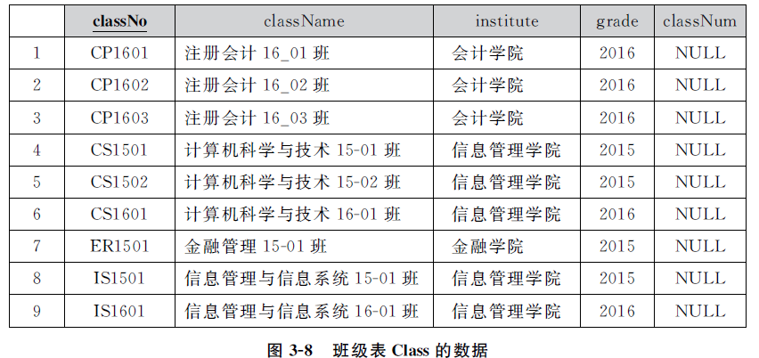
3.2 单表查询
本章所用的数据库为学生成绩管理数据库ScoreDB，其数据库模式如图3-2 ～图3-6所示，关系数据如图3-8 ～图3-12所示

Slide 10
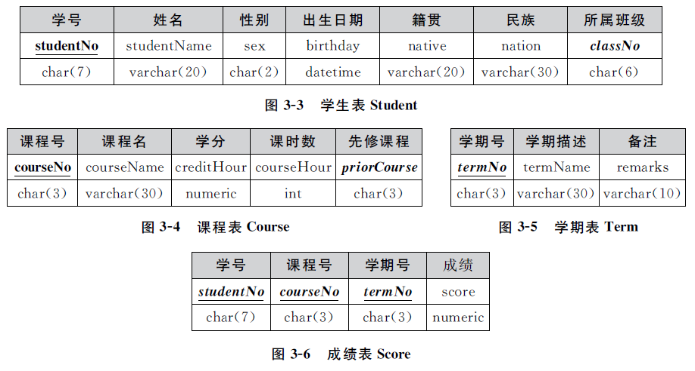
3.2 单表查询

Slide 11
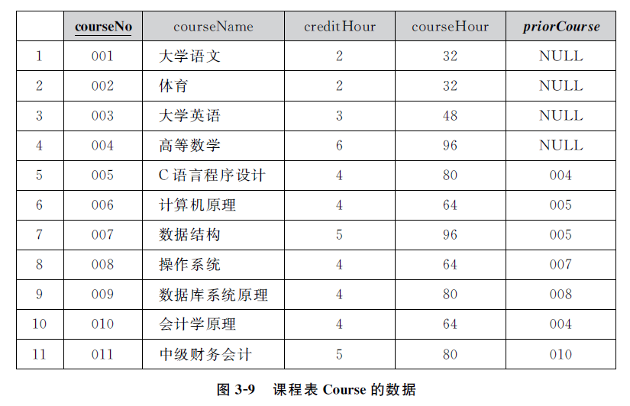
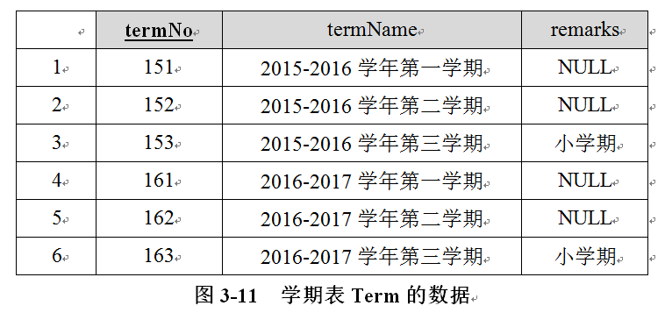
3.2 单表查询

Slide 12
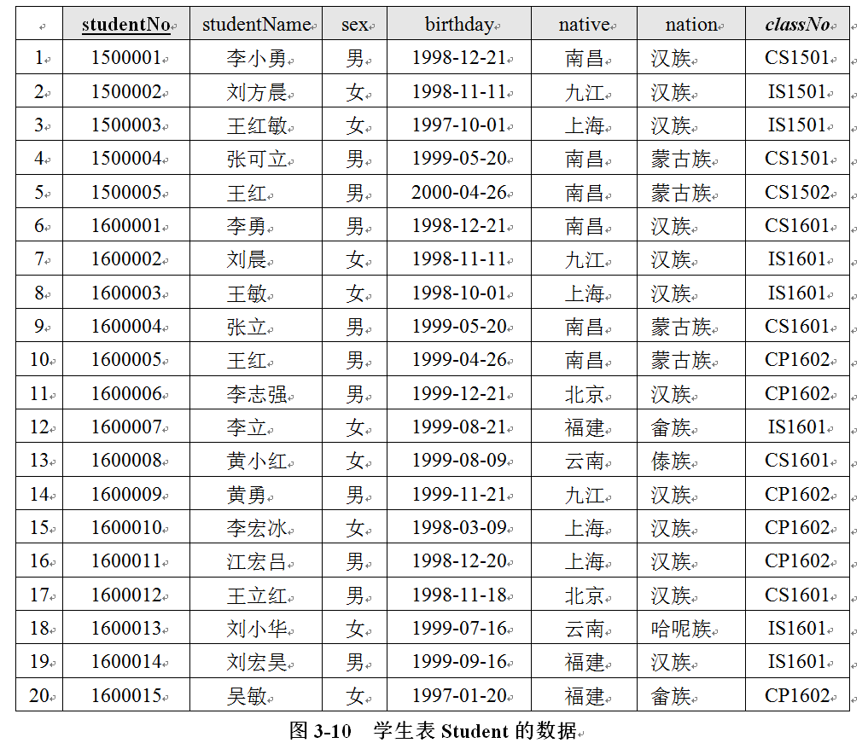
3.2 单表查询

Slide 13
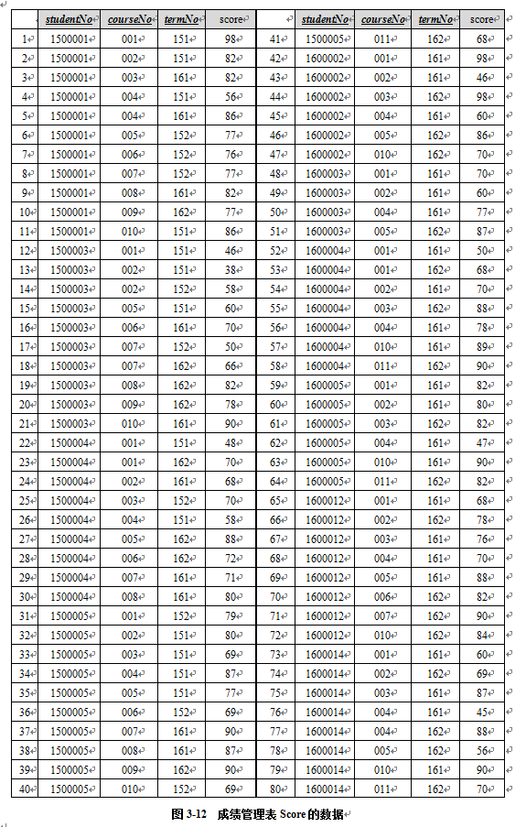
3.2 单表查询

Slide 14
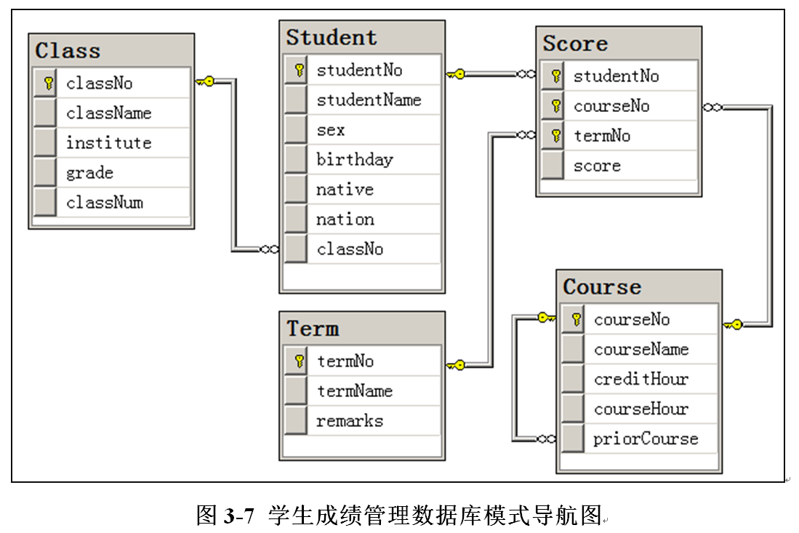
3.2 单表查询

Slide 15
3.2 单表查询
3.2.1 投影运算
3.2.2 选择运算
3.2.3 排序运算
3.2.4 查询表
3.2.5 聚合查询

Slide 16
3.2.1 投影运算
SQL基本结构包括3个子句：
  SELECT子句
    对应投影运算，指定查询结果中所需要的属性或表达式
  FROM子句
    对应笛卡尔积，给出查询所涉及的表，表可以是基本表、视图或查询表
  WHERE子句
    对应选择运算（包括连接运算所转化的选择运算），指定查询结果元组所需要满足的选择条件
SELECT和FROM是必须的，其他是可选的

Slide 17
3.2.1 投影运算
基本语法为：
  SELECT A₁, A₂, ..., A_{n}
  FROM R₁, R₂, ..., R_{m}
  WHERE P
    A₁, A₂, ..., A_{n}代表需要查找的属性或表达式
    R₁, R₂, ..., R_{m}代表查询所涉及的表
    P代表谓词(即选择条件)，如果省略WHERE子句，表示P为真
    SQL的查询结果中允许包含重复元组
SQL执行过程（逻辑上的理解）：
  首先对R₁, R₂, ..., R_{m}执行笛卡尔积
  然后在笛卡尔积中选择使得谓词P为真的记录
  再在A₁, A₂, ..., A_{n}属性列中进行投影运算，不消除重复元组
    如需消除重复元组，必须使用关键字DISTINCT

Slide 18
3.2.1 投影运算
基本语法为：
  SELECT A₁, A₂, ..., A_{n}
  FROM R₁, R₂, ..., R_{m}
  WHERE P
    A₁, A₂, ..., A_{n}代表需要查找的属性或表达式
    R₁, R₂, ..., R_{m}代表查询所涉及的表
    P代表谓词(即选择条件)，如果省略WHERE子句，表示P为真
    SQL的查询结果中允许包含重复元组
SQL执行过程（逻辑上的理解）：
  首先对R₁, R₂, ..., R_{m}执行笛卡尔积
  然后在笛卡尔积中选择使得谓词P为真的记录
  再在A₁, A₂, ..., A_{n}属性列中进行投影运算，不消除重复元组
    如需消除重复元组，必须使用关键字DISTINCT
刚才描述的SQL查询执行过程只是逻辑上的，在具体执行时会进行优化处理，查询优化的内容详见第7章。

Slide 19
3.2.1 投影运算
查询指定列
  选取表中的全部列或指定列，通过SELECT确定要查询的属性
  [例3.1] 查询所有班级的班级编号、班级名称和所属学院
    SELECT classNo, className, institute
    FROM Class
    该查询的执行过程是：
      从Class表中依次取出每个元组
      对每个元组仅选取classNo、className和institute三个属性的值，形成一个新元组
      最后将这些新元组组织为一个结果关系输出
      该查询的结果如图3-13所示

Slide 20
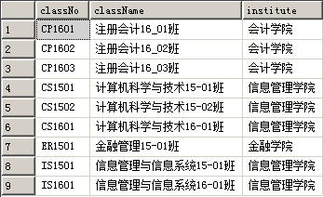
3.2.1 投影运算
查询指定列
  选取表中的全部列或指定列，通过SELECT确定要查询的属性
  [例3.1] 查询所有班级的班级编号、班级名称和所属学院
    SELECT classNo, className, institute
    FROM Class
    该查询的执行过程是：
      从Class表中依次取出每个元组
      对每个元组仅选取classNo、className和institute三个属性的值，形成一个新元组
      最后将这些新元组组织为一个结果关系输出
      该查询的结果如图3-13所示

Slide 21
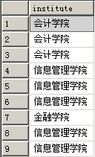

3.2.1 投影运算
消除重复元组
  需要消除重复元组，使用DISTINCT关键字
  [例3.2] 查询所有学院的名称。
    SELECT institute
    FROM Class
      上述查询不消除重复元组，其查询结果如图3-14所示
  消除重复元组，查询结果如图3-15所示
    SELECT DISTINCT institute
    FROM Class
图 3-14
图 3-15

Slide 22
3.2.1 投影运算
查询所有列
  可使用两种方法：
    将所有的列在SELECT子句中列出(可以改变列的显示顺序)；
    使用*符号，*表示所有属性，按照表定义时的顺序显示所有属性
  [例3.3] 查询所有班级的全部信息。
    SELECT classNo, className, classNum, grade, institute
    FROM Class
  或
    SELECT *
    FROM Class

Slide 23
3.2.1 投影运算
给属性列取别名
  可为属性列取一个便于理解的列名，如用中文来显示列名
  为属性列取别名特别适合经过计算的列
  [例3.4] 查询所有班级的所属学院、班级编号和班级名称，要求用中文显示列名
    SELECT institute 所属学院, classNo 班级编号,
    className 班级名称
    FROM Class
  查询结果如图3-16所示。该查询可使用AS关键字取别名：
    SELECT institute AS 所属学院, classNo AS 班级编号,
    className AS 班级名称
    FROM Class

Slide 24
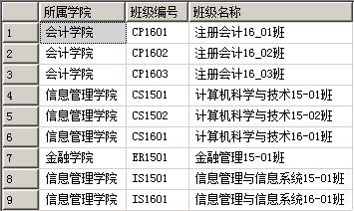
3.2.1 投影运算
给属性列取别名
  可为属性列取一个便于理解的列名，如用中文来显示列名
  为属性列取别名特别适合经过计算的列
  [例3.4] 查询所有班级的所属学院、班级编号和班级名称，要求用中文显示列名
    SELECT institute 所属学院, classNo 班级编号,
    className 班级名称
    FROM Class
  查询结果如图3-16所示。该查询可使用AS关键字取别名：
    SELECT institute AS 所属学院, classNo AS 班级编号,
    className AS 班级名称
    FROM Class

Slide 25
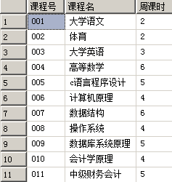
3.2.1 投影运算
查询经过计算的列
  可使用属性、常数、函数和表达式
  [例3.5]查询每门课程的课程号、课程名以及周课时(周课时为课时数除以16)，并将课程名中大写字母改为小写字母输出。
    SELECT courseNo 课程号, lower(courseName) 课程名,
    courseHour/16 AS 周课时
    FROM Course
  函数lower()将大写字母改为小写字母
  查询结果如图3-17所示

Slide 26
3.2.2 选择运算
WHERE子句可实现关系代数中的选择运算
WHERE常用的查询条件有：
  比较运算：>、>=、<、<=、=、<>(或!=)
  范围查询：[NOT] BETWEEN <值1> AND <值2>
  集合查询： [NOT] IN <集合>
  空值查询：IS [NOT] null
  字符匹配查询： [NOT] LIKE <匹配字符串>
  逻辑查询：AND、OR、NOT

Slide 27
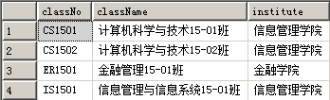
3.2.2 选择运算
比较运算
  使用比较运算符>、>=、<、<=、=、<>(或!=)
  [例3.6] 查询2015级的班级编号、班级名称和所属学院。
    SELECT classNo, className, institute
    FROM Class
    WHERE grade=2007
  其查询结果如图3-18所示

Slide 28
3.2.2 选择运算
  该查询的执行过程可能有多种方法：
    全表扫描法
      依次取出Class表中的每个元组
      判断该元组的grade属性值是否等于2015
      若是则将该元组的班级编号、班级名称和所属学院属性取出，形成一个新元组
      最后将所有新元组组织为一个结果关系输出
      该方法适用于小表，或者该表未在grade属性列上建索引
    索引搜索法
      如果该表在grade属性列上建有索引，且满足条件的记录不多，则可使用索引搜索法来检索数据
    具体使用何种方法由数据库管理系统的查询优化器来选择，详见第8章内容

Slide 29
3.2.2 选择运算
  [例3.7] 在学生Student表中查询年龄大于或等于19岁的同学学号、姓名和出生日期。
    SELECT studentNo, studentName, birthday
    FROM Student
    WHERE year(getdate()) - year(birthday)>=19
  函数getdate()获取当前系统的日期
  函数year()提取日期中的年份
  请大家思考：如何表达年龄大于或等于19周岁？

Slide 30
3.2.2 选择运算
范围查询
  BETWEEN...AND用于查询属性值在某一个范围内的元组
  NOT BETWEEN...AND用于查询属性值不在某一个范围内的元组
  BETWEEN后是属性的下限值，AND后是属性的上限值
  [例3.8] 在选课Score表中查询成绩在80～90分之间的同学学号、课程号和相应成绩
    SELECT studentNo, courseNo, score
    FROM Score
    WHERE score BETWEEN 80 AND 90
    该查询也可以使用逻辑运算AND实现，见例3.22

Slide 31
3.2.2 选择运算
  [例3.9] 在选课Score表中查询成绩不在80～90分之间的同学学号、课程号和相应成绩。
    SELECT studentNo, courseNo, score
    FROM Score
    WHERE score NOT BETWEEN 80 AND 90
    该查询也可以使用逻辑运算OR实现，见例3.23

Slide 32
3.2.2 选择运算
集合查询
  IN用于查询属性值在某个集合内的元组
  NOT IN用于查询属性值不在某个集合内的元组
  IN后面是集合，可以是具体的集合，也可以是查询出来的元组集合(该部分内容详见3.4节的内容)。
  [例3.10] 在选课Score表中查询选修了“001”、“005”或“003”课程的同学学号、课程号和相应成绩。
    SELECT studentNo, courseNo, score
    FROM Score
    WHERE courseNo IN ('001', '005', '003')
    该查询也可以使用逻辑运算OR实现，见例3.19

Slide 33
3.2.2 选择运算
  [例3.11] 在学生 Student表中查询籍贯不是“南昌”或“上海”的同学姓名、籍贯和所属班级编号。
    SELECT studentName, native, classNo
    FROM Student
    WHERE native NOT IN ('南昌', '上海')
    该查询也可以使用逻辑运算AND实现，见例3.21

Slide 34
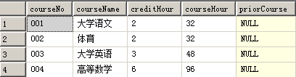
3.2.2 选择运算
空值查询
  空值表示未知或不确定的值，空值表示为null
  IS null用于查询属性值为空值
  IS NOT null用于查询属性值不为空值
  IS不能用“=”替代
  [例3.12] 在课程Course表中查询先修课程为空值的课程信息.
    SELECT *
    FROM Course
    WHERE priorCourse IS NULL

Slide 35
3.2.2 选择运算
  [例3.13] 在课程Course表中查询有先修课程的课程信息。
    SELECT *
    FROM Course
    WHERE priorCourse IS NOT NULL

Slide 36
3.2.2 选择运算
字符匹配查询
  LIKE用于字符匹配查询，语法格式为：
    [NOT] LIKE <匹配字符串> [ESCAPE <换码字符>]
  查询的含义是：
    如果在LIKE前没有NOT，则查询指定的属性列值与<匹配字符串>相匹配的元组；
    如果在LIKE前有NOT，则查询指定的属性列值不与<匹配字符串>相匹配的元组。
    <匹配字符串>可以是一个具体的字符串，也可以包括通配符%和_
      %表示任意长度的字符串
        ab%，表示所有以ab开头的任意长度的字符串；
        zhang%ab，表示以zhang开头，以ab结束，中间可以是任意个字符的字符串。
      符号_(下划线)表示任意一个字符
        ab_，表示所有以 ab开头的3个字符的字符串，其中第3个字符为任意字符；
        a__b表示所有以a开头，以b 结束的4个字符的字符串，且第2、3个字符为任意字符。

Slide 37
3.2.2 选择运算
  [例3.14] 在班级Class表中查询班级名称中含有会计的班级信息
    SELECT *
    FROM Class
    WHERE className LIKE '%会计%'
    注意：匹配字符串必须用一对引号括起来
  [例3.15] 在学生Student表中查询所有姓王且全名为3个汉字的同学学号和姓名
    SELECT studentNo, studentName
    FROM Student
    WHERE studentName LIKE '王__'
    注意：在中文SQL-Server中，如果匹配字符串为汉字，则一个下划线代表一个汉字；如果是西文，则一个下划线代表一个字符。

Slide 38
3.2.2 选择运算
  [例3.16] 在学生Student表中查询名字中不含有“福”的同学学号和姓名。
    SELECT studentNo, studentName
    FROM Student
    WHERE studentName NOT LIKE '%福%'

Slide 39
3.2.2 选择运算
  [例3.17] 在学生Student表中查询蒙古族的同学学号和姓名
    SELECT studentNo, studentName
    FROM Student
    WHERE nation LIKE '蒙古族'
    注意：如果匹配字符串中不含有%和_，则LIKE与比较运算符“=”的查询结果一样
    该查询等价于下面的查询：
    SELECT studentNo, studentName
    FROM Student
    WHERE nation='蒙古族'

Slide 40

3.2.2 选择运算
如果查询字串中本身要包含%和_，必须使用“ESCAPE <换码字符>”短语，对通配符进行转义处理。
  [例3.18] 在班级Class表中查询班级名称中含有“16_”符号的班级名称
    SELECT className
    FROM Class
    WHERE className LIKE '%16\_%' ESCAPE '\'
    “ESCAPE ‘\’”表示\为换码字符
    紧跟在\符号后的_不是通配符，而是普通的用户要查询的符号

Slide 41
3.2.2 选择运算
    如果将#字符作为换码字符，则该查询可改写为：
    SELECT className
    FROM Class
    WHERE className LIKE '%16#_%' ESCAPE '#'

Slide 42
3.2.2 选择运算
逻辑查询
  SQL提供AND、OR和NOT逻辑运算符分别实现逻辑与、逻辑或和逻辑非运算
  [例3.19] 在选课Score表中查询选修了“001”、“005”或“003”课程的同学学号、课程号和相应成绩
    SELECT studentNo, courseNo, score
    FROM Score
    WHERE courseNo='001' OR courseNo='005' OR courseNo='003'
  在例3.10中使用的是集合运算，本例中采用逻辑“或”运算

Slide 43
3.2.2 选择运算
  [例3.20] 在Student表中查询1998年出生且民族为“汉族”的同学学号、姓名、出生日期。
    SELECT studentNo, studentName, birthday
    FROM Student
    WHERE year(birthday)=1998 AND nation='汉族'
  注意：在逻辑运算中，不可以对同一个属性进行逻辑“与”的等值运算
    如在选课Score表中查询同时选修了“001”和“002”课程的同学的选课信息，如下查询是错误的，得不到结果：
      SELECT *
      FROM Score
      WHERE courseNo='001' AND courseNo='002'
    要实现该查询，需要使用连接运算或嵌套子查询
    通过连接运算表示该查询，参见例3.34、例3.37
    通过嵌套子查询，参见例3.45、例3.46

Slide 44
3.2.2 选择运算
  [例3.21] 在Student表中查询籍贯既不是“南昌”也不是“上海”的同学姓名、籍贯和所属班级编号。
    SELECT studentName, native, classNo
    FROM Student
    WHERE native!='南昌' AND native!='上海'
  [例3.22] 在选课Score表中查询成绩在80～90分之间的同学学号、课程号和相应成绩。
    SELECT studentNo, courseNo, score
    FROM Score
    WHERE score>= 80 AND score<=90

Slide 45
3.2.2 选择运算
  [例3.23] 在选课Score表中查询成绩不在80～90分之间的同学学号、课程号和相应成绩。
    SELECT studentNo, courseNo, score
    FROM Score
    WHERE score<80 OR score>90

Slide 46
3.2.3 排序运算
使用ORDER BY 子句实现排序运算，其语法为：
  ORDER BY <表达式1> [ASC | DESC]
  [, <表达式2> [ASC | DESC] ... ]
  其中：
    <表达式1>, <表达式2>, ... 可以是属性、函数或表达式
    缺省按升序(ASC)排序
    按降序排序，必须指明DESC选项
  该运算含义是：
    在查询结果中首先按<表达式1>的值进行排序
    在<表达式1>值相等的情况下再按<表达式2>值排序
    依此类推

Slide 47
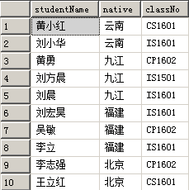
3.2.3 排序运算
  [例3.24] 在学生 Student表中查询籍贯既不是“南昌”也不是“上海”的同学姓名、籍贯和所属班级编号，并按籍贯的降序排序输出。
    SELECT studentName, native, classNo
    FROM Student
    WHERE native!='南昌'
    AND native!='上海'
    ORDER BY native DESC

Slide 48
3.2.3 排序运算
  [例3.25] 在学生Student表中查询“女”学生的学号、姓名、所属班级编号和出生日期，并按班级编号的升序、出生日期的月份降序排序输出。
    SELECT studentNo, studentName, classNo, birthday
    FROM Student
    WHERE sex='女'
    ORDER BY classNo, month(birthday) DESC
    其中：month()函数表示提取日期表达式的月份
    查询结果如图3-22所示

Slide 49
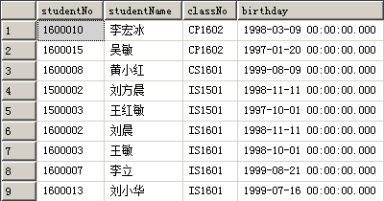
3.2.3 排序运算
  [例3.25] 在学生Student表中查询“女”学生的学号、姓名、所属班级编号和出生日期，并按班级编号的升序、出生日期的月份降序排序输出。
    SELECT studentNo, studentName, classNo, birthday
    FROM Student
    WHERE sex='女'
    ORDER BY classNo, month(birthday) DESC
    其中：month()函数表示提取日期表达式的月份
    查询结果如图3-22所示

Slide 50
3.2.4 查询表
FROM子句后面可以是基本关系、视图，还可以是查询表
  [例3.26] 查询1999年出生的“女”同学基本信息。
  分析：可以先将学生表中的女生记录查询出来，然后再对查询表进行选择、投影操作。
    SELECT studentNo, studentName, birthday
    FROM (SELECT * FROM Student WHERE sex='女') AS a
    WHERE year(birthday)=1999
  在FROM子句后是一个子查询，表示对子查询的查询结果——查询表进行查询
  必须为查询表取一个名称(称为元组变量)，如使用AS a取名为a
    FROM (SELECT * FROM Student WHERE sex='女') a
  该查询等价于下面的查询：
    SELECT studentNo, studentName, birthday
    FROM student
    WHERE year(birthday)=1999 AND sex='女'

Slide 51
3.2.5 聚合查询
SQL查询提供了丰富的数据分类、统计和计算的功能
  统计功能通过聚合函数来实现
  分类功能通过分组子句来实现
  统计和分组结合在一起实现丰富的查询功能

Slide 52
3.2.5 聚合查询
SQL提供的聚合函数(aggregate function)包括：
  count( [DISTINCT | ALL] {* | <列名>} )：统计关系的元组个数或一列中值的个数；
  sum( [DISTINCT | ALL] <列名> )：统计一列中值的总和(此列必须为数值型)；
  avg( [DISTINCT | ALL] <列名> )：统计一列中值的平均值(此列必须为数值型)；
  max( [DISTINCT | ALL] <列名> )：统计一列中值的最大值；
  min( [DISTINCT | ALL] <列名> )：统计一列中值的最小值。
指定DISTINCT谓词，表示在计算时首先消除<列名>取重复值的元组，然后再进行统计
指定ALL谓词或没有DISTINCT谓词，表示不消除<列名>取重复值的元组

Slide 53


3.2.5 聚合查询
[例3.27] 查询学生总人数。
  SELECT count(*)
  FROM Student
  或 SELECT count(*) 学生人数
  FROM Student
[例3.28] 查询所有选课学生的人数。
  SELECT count(studentNo) 学生人数
  FROM Score
    查询结果是80
    由于一个学生可以选修多门课程，学号存在重复，为消除重复的元组，使用DISTINCT短语，将查询修改为：
    SELECT count(DISTINCT studentNo) 学生人数
    FROM Score
      查询结果为10

Slide 54
3.2.5 聚合查询
[例3.29] 查询学号为“1500003”同学所选修课程的平均分。
  SELECT sum(creditHour) 平均分
  FROM Score
  WHERE studentNo=‘1500003‘
在聚合函数遇到空值时，除count(*)外所有的函数皆跳过空值，只处理非空值。

Slide 55
3.2.5 聚合查询
在SQL查询中，往往需要对数据进行分类运算（即分组运算）
  分组运算的目的是为了细化聚合函数的作用对象
  如不对查询结果分组，则聚合函数作用于整个查询结果
  如对查询结果进行分组，则聚合函数分别作用于每个组，查询结果按组聚合输出
  SQL通过GROUP BY和HAVING子句实现分组运算
    GROUP BY对查询结果按某一列或某几列进行分组，值相等的分为一组；
    HAVING对分组的结果进行选择，仅输出满足条件的组。 该子句必须与GROUP BY子句配合使用

Slide 56
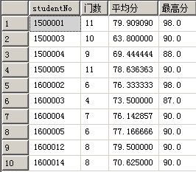
3.2.5 聚合查询
[例3.30] 查询每个同学的选课门数、平均分和最高分。
  SELECT studentNo, count(*) 门数, avg(score) 平均分,
  max(score) 最高分
  FROM Score
  GROUP BY studentNo
    结果按学号StudentNo分组，将具有相同StudentNo值的元组作为一组
    然后对每组进行相应的计数、求平均值和求最大值

Slide 57
3.2.5 聚合查询
[例3.31] 查询平均分在80分以上的每个同学的选课门数、平均分和最高分。
  SELECT StudentNo, count(*) 门数, avg(score) 平均分,
  max(score) 最高分
  FROM Score
  GROUP BY StudentNo
  HAVING avg(score)>=80
    按学号StudentNo分组，将StudentNo值相同的元组作为一组
    然后对每组进行计数、求平均值和求最大值
    并判断平均值是否大于等于80，如果是则输出该组，否则丢弃该组，不作为输出结果
    注意：例3.30和例3.31中是将重修的课程作为不同的课程来处理

Slide 58
3.3 连接查询
在实际应用中，往往会涉及到多个关系的查询，需用到连接运算或子查询
连接运算是关系数据库中使用最广泛的一种运算，包括等值连接、自然连接、非等值连接、自表连接和外连接等
3.3.1 等值与非等值连接
3.3.2 自表连接
3.3.3 外连接

Slide 59
3.3.1 等值与非等值连接
该运算在WHERE子句中加入连接多个关系的连接条件
格式为：
  WHERE [<表1>.]<属性名1> <比较运算符> [<表2>.]<属性名2>
  [ <逻辑运算符>
  [<表3>.]<属性名3> <比较运算符> [<表4>.]<属性名4> ... ]
比较运算符包括：
  >、>=、<、<=、=、<>(或!=)
  当比较运算符为=时，表示等值连接
  其他运算为非等值连接
  WHERE子句的连接谓词中的属性称为连接属性
  连接属性之间必须具有可比性

Slide 60
3.3.1 等值与非等值连接
等值连接
  [例3.32] 查找会计学院全体同学的学号、姓名、籍贯、班级编号和所在班级名称。
    该查询的结果为学号、姓名、籍贯、班级编号和班级名称，在SELECT子句中必须包含这些属性
    由于班级名称和所属学院在班级表Class中，学号、姓名、籍贯、班级编号在学生表Student中，FROM子句必须包含Class表和Student表
    由于班级编号classNo既是班级表的主码，也是学生表的外码，这2个表的连接条件是claaaNo相等，在WHERE子句中必须包含连接条件Student.classNo=Class.classNo
    本查询要查询出会计学院的学生记录，在WHERE子句中还必须包括选择条件institute='会计学院'

Slide 61
3.3.1 等值与非等值连接
  本查询语句为：
    SELECT studentNo, studentName, native, Student.classNo, className
    FROM Student, Class
    WHERE Student.classNo=Class.classNo AND institute='会计学院'
在连接操作中，如果涉及到多个表的相同属性名，必须在相同的属性名前加上表名加以区分
  如Student.classNo、Class.classNo
  WHERE子句中
    Student.classNo=Class.classNo为连接条件
    institute='会计学院' 为选择条件

Slide 62
3.3.1 等值与非等值连接
  可为参与连接的表取别名(称为元组变量)，在相同的属性名前加上表的别名。
  将Student表取别名为a，Class表取别名为b，班级编号分别用a.classNo和b.classNo表示。本例可以改写为：
    SELECT studentNo, studentName, native, b.classNo, className
    FROM Student AS a, Class AS b
    WHERE a.classNo=b.classNo AND institute='会计学院'
    或者
    SELECT studentNo, studentName, native, b.classNo, className
    FROM Student a, Class b
    WHERE a.classNo=b.classNo AND institute='会计学院'
  对于不同的属性名，可以不在属性名前加上表名(别名)。

Slide 63
3.3.1 等值与非等值连接
  [例3.33] 查找选修了课程名称为“计算机原理”的同学学号、姓名。
    查询结果为学号、姓名，在SELECT子句中必须包含这些属性
    学号和姓名在学生表中，课程名称在课程表中，FROM子句必须包含学生表Student、课程表Course
      学生表与课程表之间是多对多联系，需通过成绩表转换为两个多对一的联系，FROM子句必须包含成绩表Score
    课程号既是课程表的主码，也是成绩表的外码，这2个表的连接条件是课程号相等；学号既是学生表的主码，也是成绩表的外码，这2个表的连接条件是学号相等。在WHERE子句中涉及三个关系的连接，其连接条件为：
      Course.courseNo=Score.courseNo AND Score.studentNo=Student.studentNo
    查找选修“计算机原理”课程的同学，在WHERE子句中必须包括选择条件courseName='计算机原理'

Slide 64
3.3.1 等值与非等值连接
    本查询语句为：
    SELECT a.studentNo, studentName
    FROM Student a, Course b, Score c
    WHERE b.courseNo=c.courseNo // 表b与表c的连接条件
    AND c.studentNo=a.studentNo // 表c与表a的连接条件
    AND b.courseName='计算机原理'
  本例使用了元组变量，其连接条件为：
    b.courseNo=c.courseNo AND c.studentNo=a.studentNo

Slide 65
3.3.1 等值与非等值连接
  [例3.34] 查找同时选修了编号为“001”和“002”课程的同学学号、姓名、课程号和相应成绩，并按学号排序输出。
    查询结果为学号、姓名、课程号和相应成绩，在SELECT子句中必须包含这些属性
    学号和姓名在学生表中，课程号和成绩在成绩表中，FROM子句必须包含学生表Student和成绩表Score
    学号既是学生表的主码，也是成绩表的外码，这2个表的连接条件是学号相等，WHERE子句必须包含这个连接条件
    SELECT a.studentNo, studentName, b.courseNo, b.score
    FROM Student a, Score b
    WHERE a.studentNo=b.studentNo // 表a与表b的连接条件

Slide 66
3.3.1 等值与非等值连接
    为表示同时选修“001”和“002”课程的选择条件
      首先在WHERE子句中直接包含选择条件courseNo=‘001’以查找出所有选修了“001”课程的同学
  SELECT a.studentNo, studentName, b.courseNo, b.score
    FROM Student a, Score b
    WHERE a.studentNo=b.studentNo // 表a与表b的连接条件
    AND b.courseNo=‘001’
    注意：不能直接表示同时选修“001”和“002”课程的选择条件
    AND b.courseNo=‘001’
    AND b.courseNo=‘002’ ×！

Slide 67
3.3.1 等值与非等值连接
    为表示同时选修“001”和“002”课程的选择条件
      其次，基于成绩表Score构造一个查询表c，查找出选修了编号为“002”课程的所有同学
    (SELECT * FROM Score WHERE courseNo='002') c
      最后，将选修了编号为“001”课程的元组与查询表c的元组关于学号进行等值连接（连接条件是什么？）
    SELECT a.studentNo, studentName, b.courseNo, b.score, c.courseNo, c.score
    FROM Student a, Score b,
    (SELECT * FROM Score WHERE courseNo='002') c
    WHERE b.courseNo='001'
    AND a.studentNo=b.studentNo // 表a与表b的连接条件
    AND a.studentNo=c.studentNo // 表a与表c的连接条件
    如果连接成功，表示该同学同时选修了这两门课程

Slide 68
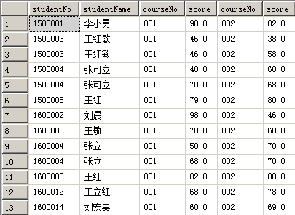
3.3.1 等值与非等值连接
    要求按学号排序输出，需要排序语句ORDER BY
    本查询语句为：
      SELECT a.studentNo, studentName, b.courseNo, b.score, c.courseNo, c.score
      FROM Student a, Score b,
      (SELECT * FROM Score WHERE courseNo='002') c
      WHERE b.courseNo='001'
      AND a.studentNo=b.studentNo // 表a与表b的连接条件
      AND a.studentNo=c.studentNo // 表a与表c的连接条件
      ORDER BY a.studentNo

Slide 69
3.3.1 等值与非等值连接
    该查询也可以表示为：
    SELECT a.studentNo, studentName, b.courseNo, b.score, c.courseNo, c.score
    FROM Student a,
    (SELECT * FROM Score WHERE courseNo='001') b,
    (SELECT * FROM Score WHERE courseNo='002') c
    WHERE a.studentNo=b.studentNo // 表a与表b的连接条件
    AND a.studentNo=c.studentNo // 表a与表c的连接条件
    ORDER BY a.studentNo

Slide 70
3.3.1 等值与非等值连接
    该查询还可以表示为：
    SELECT a.studentNo, studentName, b.courseNo, b.score, c.courseNo, c.score
    FROM Student a, Score b, Score c
    WHERE a.studentNo=b.studentNo // 表a与表b的连接条件
    AND a.studentNo=c.studentNo // 表a与表c的连接条件
    AND b.courseNo=‘001’ // 表b上的选择条件
    AND c.courseNo='002' // 表c上的选择条件
    ORDER BY a.studentNo
    注意：不能在同一个表b上同时表示选修“001”和“002”课程
    AND b.courseNo=‘001’
    AND b.courseNo=‘002’ ×！

Slide 71
3.3.1 等值与非等值连接
[例3.35] 查询获得的总学分(注：只有成绩合格才能获得该课程的学分)大于或等于28的同学的学号、姓名和总学分，并按学号排序输出。
  SELECT a.studentNo, studentName, sum(creditHour)
  FROM Student a, Course b, Score c
  WHERE a.studentNo=c.studentNo AND c.courseNo=b.courseNo AND score>=60
  GROUP BY a.studentNo, studentName -- 输出结果的需要
  HAVING sum(creditHour)>=28
  ORDER BY a.studentNo
    本例输出结果中需要同时包含学号和姓名
    因此，GROUP BY子句需要按“a.studentNo, studentName”进行聚合，不能仅按“a.studentNo”进行聚合，否则无法输出studentName

Slide 72
3.4.2 分组聚合
  本查询既使用了WHERE子句，也使用了HAVING子句，都是选择满足条件的元组，但其选择的范围是不一样：
    (1) WHERE子句：作用于整个查询对象，对元组进行过滤。
    (2) HAVING子句：仅作用于分组，对分组进行过滤。
  本例的查询过程是：
    ① 首先在Score 表中选择课程成绩大于等于60分的元组(只有60分及以上才能获得学分)，将这些元组与Student和Score 表进行连接，形成一个新关系；
    ② 在新关系中按学号进行分组，统计每组的总学分；
    ③ 将总学分大于等于28的组选择出来形成一个结果关系；
    ④ 将结果关系输出。
    注意: 本例没有考虑一个学生选修同一门课程多次且都及格的情况

Slide 73
3.3.1 等值与非等值连接
自然连接
  SQL不直接支持自然连接，完成自然连接的方法是在等值连接的基础上消除重复列
  [例3.36] 实现成绩表Score和课程表Course的自然连接。
    SELECT studentNo, a.courseNo, score, courseName,
    creditHour, courseHour, priorCourse
    FROM Score a, Course b
    WHERE a.courseNo=b.courseNo // 表a与表b的连接条件
  本例课程编号在两个关系中同时出现，但在SELECT子句中仅需出现1次，因此使用a.courseNo，也可以使用b.courseNo。其他列名是唯一的，不需要加上元组变量

Slide 74
3.3.1 等值与非等值连接
非等值连接
  非等值连接使用的比较少。
  在关系代数部分已经举过了一个非等值连接的例子（P53-54，例2.16），这里就不再举例了。
    在数据库ScoreDB中，查找课程号为AC001课程的考试中比学号为1503045的学生考得更好的所有学生的姓名和成绩。

Slide 75
3.3.2 自表连接
若某个表与自己进行连接，称为自表连接
  [例3.37] 查找同时选修了编号为“001”和“002”课程的同学学号、姓名、课程号和相应成绩，并按学号排序输出。
    学生姓名在学生表中，FROM子句必须包含学生表(取别名为a)
    可以考虑两个成绩表，分别记为b和c
      b表用于查询选修了编号为“001”课程的同学
      c表用于查询选修了编号为“002”课程的同学
    FROM子句还必须包含两个成绩表b和c，且在WHERE子句中包含两个选择条件：
      b.courseNo='001' AND c.courseNo='002'

Slide 76
3.3.2 自表连接
  一方面，成绩表b与成绩表c在学号上做等值连接(自表连接)，如果连接成功，表示学生同时选修了编号为“001”和“002”的课程
  另一方面，学生表与成绩表b (或成绩表c)在学号上做等值连接。WHERE子句包含两个连接条件：
      b.studentNo=c.studentNo AND a.studentNo=b.studentNo
  本查询语句为：
      SELECT a.studentNo, studentName, b.courseNo, b.score, c.courseNo, c.score
      FROM Student a, Score b, Score c
      WHERE b.courseNo='001' AND c.courseNo='002'
      AND a.studentNo=b.studentNo AND b.studentNo=c.studentNo
      ORDER BY a.studentNo
  本查询结果与例3.34相同
  在该查询中，FROM子句后面包含了两个参与自表连接的成绩表Score，必须定义元组变量加以区分
  自表连接的条件是b.studentNo=c.studentNo

Slide 77
3.3.2 自表连接
[例3.38] 在学生表Student中查找与“李宏冰”同学在同一个班的同学姓名、班级编号和出生日期。
  SELECT a.studentName, a.classNo, a.birthday
  FROM Student a, Student b
  WHERE b.studentName='李宏冰' AND a.classNo=b.classNo
或
  SELECT a.studentName, a.classNo, a.birthday
  FROM Student a,
  ( SELECT * FROM Student WHERE studentName='李宏冰' ) b
  WHERE a.classNo=b.classNo

Slide 78
3.3.3 外连接
在一般的连接中，只有满足连接条件的元组才被检索出来，对于没有满足连接条件的元组是不作为结果被检索出来的。
  [例3.39] 查询2015级每个班级的班级名称、所属学院、学生学号、学生姓名，按班级名称排序输出。
    SELECT className, institute, studentNo, studentName
    FROM Class a, Student b
    WHERE a.classNo=b.classNo AND grade=2015
    ORDER BY className

Slide 79
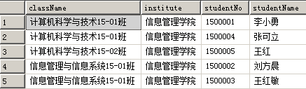
3.3.3 外连接
在一般的连接中，只有满足连接条件的元组才被检索出来，对于没有满足连接条件的元组是不作为结果被检索出来的。
  [例3.39] 查询2015级每个班级的班级名称、所属学院、学生学号、学生姓名，按班级名称排序输出。
    SELECT className, institute, studentNo, studentName
    FROM Class a, Student b
    WHERE a.classNo=b.classNo AND grade=2015
    ORDER BY className

Slide 80
3.3.3 外连接
从查询结果中可以看出：
  班级表中的“金融管理15-01班”没有出现在查询结果中，原因是该班没有学生

Slide 81
3.3.3 外连接
从查询结果中可以看出：
  班级表中的“金融管理15-01班”没有出现在查询结果中，原因是该班没有学生
在实际应用中，往往需要将不满足连接条件的元组也检索出来，只是在相应的位置用空值替代，这种查询称为外连接查询
外连接分为左外连接、右外连接和全外连接
在FROM子句中，写在左边的表称为左关系，写在右边的表称为右关系

Slide 82
3.3.3 外连接
左外连接
  连接结果中包含左关系中的所有元组，对于左关系中没有连接上的元组，其右关系中的相应属性用空值替代
  [例3.40] 使用左外连接查询2015级每个班级的班级名称、所属学院、学生学号、学生姓名，按班级名称和学号排序输出.
    SELECT className, institute, studentNo, studentName
    FROM Class a LEFT OUTER JOIN Student b
    ON a.classNo=b.classNo
    WHERE grade=2015
    ORDER BY className, studentNo

Slide 83
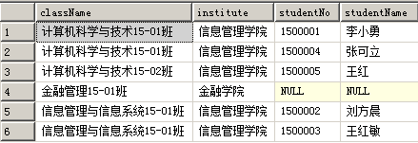
3.3.3 外连接
左外连接
  连接结果中包含左关系中的所有元组，对于左关系中没有连接上的元组，其右关系中的相应属性用空值替代
  [例3.40] 使用左外连接查询2015级每个班级的班级名称、所属学院、学生学号、学生姓名，按班级名称和学号排序输出.
    SELECT className, institute, studentNo, studentName
    FROM Class a LEFT OUTER JOIN Student b
    ON a.classNo=b.classNo
    WHERE grade=2015
    ORDER BY className, studentNo

Slide 84
3.3.3 外连接
右外连接
  连接结果中包含右关系中的所有元组，对于右关系中没有连接上的元组，其左关系中的相应属性用空值替代
  [例3.41] 使用右外连接查询2015级每个班级的班级名称、所属学院、学生学号、学生姓名，按班级名称和学号排序输出.
    SELECT className, institute, studentNo, studentName
    FROM Class a RIGHT OUTER JOIN Student b
    ON a.classNo=b.classNo
    WHERE grade=2015
    ORDER BY className, studentNo

Slide 85
3.3.3 外连接
全外连接：连接结果中包含左、右关系中的所有元组
    对左关系中没有连接上的元组，其右关系中的相应属性用空值替代
    对右关系中没有连接上的元组，其左关系中的相应属性用空值替代
  [例3.42] 使用全外连接查询2015级每个班级的班级名称、所属学院、学生学号、学生姓名，按班级名称和学号排序输出。
    SELECT className, institute, studentNo, studentName
    FROM Class a FULL OUTER JOIN Student b
    ON a.classNo=b.classNo
    WHERE grade=2015
    ORDER BY className, studentNo

Slide 86
3.4 嵌套子查询
在SQL查询中，一个SELECT-FROM-WHERE查询语句称为一个查询块
将一个查询块嵌入到另一个查询块的WHERE子句或HAVING子句中，称为嵌套子查询
子查询的结果是集合, 因此使用子查询是集合成员的检查
  如判断元组是否属于某个集合，集合的比较运算，以及测试是否为空集等
  具体表现在如下几个方面：
    元素与集合间的属于关系
    集合之间的包含和相等关系
    集合的存在关系
    元素与集合元素之间的比较关系

Slide 87
3.4 嵌套子查询
SQL允许多层嵌套子查询，但在子查询中，不允许使用ORDER BY子句，该子句仅用于最后结果排序
嵌套查询分为相关子查询和非相关子查询
  非相关子查询指子查询的结果不依赖于上层查询
  相关子查询指当上层查询的元组发生变化时，其子查询必须重新执行
3.4.1 使用IN的子查询
3.4.2 使用比较运算符的子查询
*3.4.3 使用存在量词EXISTS的子查询
*3.4.4 复杂子查询实例

Slide 88
3.4.1 使用IN的子查询
[例3.43] 查询选修过课程的学生姓名。
本例查询的含义是：
  在学生表Student中，将学号出现在成绩表Score中(表明该学生选修过课程)的学生姓名查询出来
  SELECT studentName
  FROM Student
  WHERE Student.studentNo IN
  (SELECT Score.studentNo FROM Score)
在本例中，WHERE子句用于检测元素与集合间的属于关系
  其中Student.studentNo为元素，IN为“属于”
  嵌套语句“SELECT Score.studentNo FROM Score”的查询结果为选修过课程的所有学生的学号集合
  该嵌套SELECT语句称为子查询

Slide 89
3.4.1 使用IN的子查询
该查询属于非相关子查询，其查询过程为：
  (1) 从Score表中查询出学生的学号studentNo，构成一个中间结果关系r；
  (2) 从Student表中取出第一个元组t；
  (3) 如果元组t的studentNo属性的值包含在中间结果关系r中（即t.studentNo∈r），则将元组t的studentName属性的值作为最终查询结果关系的一个元组；否则丢弃元组t；
  (4) 如果Student表中还有元组，则取Student表的下一个元组t，并转第(3)步；否则转第(5)步；
  (5) 将最终结果关系显示出来。

Slide 90
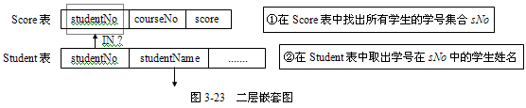
3.4.1 使用IN的子查询
该查询的执行过程可以通过图3-28来表示
图3-28

Slide 91
3.4.1 使用IN的子查询
[例3.44] 查找选修过课程名中包含“系统”的课程的同学学号、姓名和班级编号。
  SELECT studentNo, studentName, classNo
  FROM Student
  WHERE studentNo IN
  ( SELECT studentNo FROM Score
  WHERE courseNo IN
  ( SELECT courseNo FROM Course
  WHERE courseName LIKE '%系统%' )
  )
WHERE子句中的IN可以实现多重嵌套，本例是一个三重嵌套的例子，该查询的执行过程可以通过图3-29来表示
学生表与课程表无法直接关联上，需要借助成绩表！

Slide 92
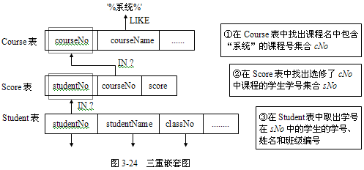
3.4.1 使用IN的子查询
图3-29

Slide 93
3.4.1 使用IN的子查询
该查询也属于非相关子查询
使用IN的非相关子查询的查询过程归纳如下：
  首先执行最底层的子查询块，将该子查询块的结果作为中间关系；
  执行上一层(即外一层)查询块，对于得到的每个元组，判断该元组是否在它的子查询结果中间关系中：
    如果在，取出该元组中的相关属性作为最终输出结果(或该查询块的查询结果中间关系)的一个元组
    否则舍弃该元组
  如果已经执行完最上层查询块，则将最终结果作为一个新关系输出；否则返回第(2)步重复执行

Slide 94
3.4.1 使用IN的子查询
[例3.44] 查找选修过课程名中包含“系统”的课程的同学学号、姓名和班级编号。
等价于
  SELECT studentNo, studentName, classNo
  FROM Student
  WHERE studentNo IN
  ( SELECT studentNo
  FROM Score b, Course c
  WHERE b.courseNo=c.courseNo
  AND courseName LIKE '%系统%'
  )

Slide 95
3.4.1 使用IN的子查询
[例3.44] 查找选修过课程名中包含“系统”的课程的同学学号、姓名和班级编号。
等价于
  SELECT DISTINCT studentNo, studentName, classNo
  FROM Student a, Score b, Course c
  WHERE a.studentNo=b.studentNo
  AND b.courseNo=c.courseNo
  AND courseName LIKE '%系统%'
  注意：并不是每一个IN子查询都可以转化为连接运算来实现！

Slide 96
3.4.1 使用IN的子查询
[例3.45] 查找同时选修过“计算机原理”和“高等数学”两门课程的同学学号、姓名以及该同学所选修的所有课程的课程名和相应成绩，按学号(升序)、成绩(降序)排序输出。
分析：
  在SELECT子句中必须包含studentNo、studentName、courseName和score四个属性
  学号、姓名在学生表中，课程成绩在成绩表中，课程名在课程表中，在FROM子句中必须包含学生表、课程表和成绩表，分别为这三张表取元组变量a、b、c
  学生表、成绩表和课程表需做连接操作，在WHERE子句中必须包含连接条件：
    a.studentNo=c.studentNo AND b.courseNo=c.courseNo

Slide 97
3.4.1 使用IN的子查询
  要查询同时选修过“计算机原理”和“高等数学”两门课程的同学，在WHERE子句中必须包含如下的选择条件：
    对于学生表，其学号必须是选修过“计算机原理”课程的学号，使用子查询：
      a.studentNo IN
      ( SELECT studentNo FROM Score
      WHERE courseNo IN ( SELECT courseNo FROM Course
      WHERE courseName='计算机原理' ) )
    对于学生表，其学号还必须是选修过“高等数学”课程的学号，使用子查询：
      a.studentNo IN
      ( SELECT studentNo FROM Score
      WHERE courseNo IN ( SELECT courseNo FROM Course
      WHERE courseName='高等数学' ) )
    这两个子查询必须同时满足，使用AND逻辑运算符

Slide 98
3.4.1 使用IN的子查询
  本查询语句为：
    SELECT a.studentNo, studentName, courseName, score
    FROM Student a, Course b, Score c
    WHERE a.studentNo=c.studentNo AND b.courseNo=c.courseNo
    AND a.studentNo IN
    ( SELECT studentNo FROM Score
    WHERE courseNo IN
    ( SELECT courseNo FROM Course
    WHERE courseName='计算机原理' ) )
    AND a.studentNo IN
    ( SELECT studentNo FROM Score
    WHERE courseNo IN
    ( SELECT courseNo FROM Course
    WHERE courseName='高等数学' ) )
    ORDER BY a.studentNo, score DESC

Slide 99
3.4.1 使用IN的子查询
  本查询语句为：
    SELECT a.studentNo, studentName, courseName, score
    FROM Student a, Course b, Score c
    WHERE a.studentNo=c.studentNo AND b.courseNo=c.courseNo
    AND a.studentNo IN
    ( SELECT studentNo FROM Score
    WHERE courseNo IN
    ( SELECT courseNo FROM Course
    WHERE courseName='计算机原理' ) )
    AND a.studentNo IN
    ( SELECT studentNo FROM Score
    WHERE courseNo IN
    ( SELECT courseNo FROM Course
    WHERE courseName='高等数学' ) )
    ORDER BY a.studentNo, score DESC
查找出同时选修过“计算机原理”和“高等数学”两门课程的同学 ——回顾除运算！

Slide 100
3.4.1 使用IN的子查询
  该查询也可以表示为如下形式：
    SELECT a.studentNo, studentName, courseName, score
    FROM Student a, Course b, Score c
    WHERE a.studentNo=c.studentNo AND b.courseNo=c.courseNo
    AND a.studentNo IN
    ( SELECT studentNo FROM Score x, Course y
    WHERE x.courseNo=y.courseNo
    AND courseName='计算机原理' )
    AND a.studentNo IN
    ( SELECT studentNo FROM Score x, Course y
    WHERE x.courseNo=y.courseNo
    AND courseName='高等数学' )
    ORDER BY a.studentNo, score DESC

Slide 101
3.4.1 使用IN的子查询
  该查询也可以表示为如下形式：
    SELECT a.studentNo, studentName, courseName, score
    FROM Student a, Course b, Score c
    WHERE a.studentNo=c.studentNo AND b.courseNo=c.courseNo
    AND a.studentNo IN
    ( SELECT studentNo FROM Score x, Course y
    WHERE x.courseNo=y.courseNo
    AND courseName='计算机原理' )
    AND a.studentNo IN
    ( SELECT studentNo FROM Score x, Course y
    WHERE x.courseNo=y.courseNo
    AND courseName='高等数学' )
    ORDER BY a.studentNo, score DESC
查找出同时选修过“计算机原理”和“高等数学”两门课程的同学 ——回顾除运算！

Slide 102
3.4.1 使用IN的子查询
[例3.46] 查找同时选修过“计算机原理”和“高等数学”两门课程的同学学号、姓名以及所选修的这两门课程的课程名和相应成绩，按学号(升序)、成绩(降序)排序输出
分析：
  只查询该同学所选修的这两门课程的课程名和相应成绩，在WHERE子句中还必须包含选择条件：课程名称必须是“计算机原理”或“高等数学”，即
    courseName='高等数学' OR courseName='计算机原理'

Slide 103
3.4.1 使用IN的子查询
  本查询语句为：
    SELECT a.studentNo, studentName, courseName, score
    FROM Student a, Course b, Score c
    WHERE a.studentNo=c.studentNo AND b.courseNo=c.courseNo
    AND a.studentNo IN
    ( SELECT studentNo FROM Score x, Course y
    WHERE x.courseNo=y.courseNo AND courseName='计算机原理' )
    AND a.studentNo IN
    ( SELECT studentNo FROM Score x, Course y
    WHERE x.courseNo=y.courseNo AND courseName='高等数学' )
    AND ( b.courseName='高等数学' OR b.courseName='计算机原理' )
    ORDER BY a.studentNo, score DESC
请将例3.45、例3.46的查询要求及查询语句的实现形式，与例3.34、例3.37进行比较。

Slide 104
3.4.1 使用IN的子查询
  本查询语句为：
    SELECT a.studentNo, studentName, courseName, score
    FROM Student a, Course b, Score c
    WHERE a.studentNo=c.studentNo AND b.courseNo=c.courseNo
    AND a.studentNo IN
    ( SELECT studentNo FROM Score x, Course y
    WHERE x.courseNo=y.courseNo AND courseName='计算机原理' )
    AND a.studentNo IN
    ( SELECT studentNo FROM Score x, Course y
    WHERE x.courseNo=y.courseNo AND courseName='高等数学' )
    AND ( b.courseName='高等数学' OR b.courseName='计算机原理' )
    ORDER BY a.studentNo, score DESC
请将例3.45、例3.46的查询要求及查询语句的实现形式，与例3.34、例3.37进行比较。
查找出同时选修过“计算机原理”和“高等数学”两门课程的同学 ——回顾除运算！

Slide 105
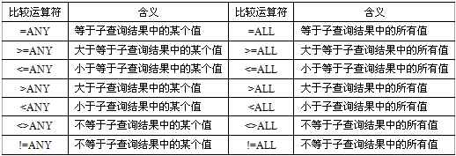
3.4.2 使用比较运算符的子查询
元素与集合元素之间还存在更为复杂的关系，如比较关系，常用到谓词ANY(或SOME)和ALL
  ANY表示子查询结果中的某个值
  ALL表示子查询结果中的所有值

Slide 106
3.4.2 使用比较运算符的子查询
注意：
  如果子查询中的结果关系仅包含一个元组，则可将ALL和ANY去掉，直接使用比较运算符
  ANY也可以用SOME替代

Slide 107
3.4.2 使用比较运算符的子查询
[例3.47] 查询所选修课程的成绩大于所有002号课程成绩的同学学号及相应课程的课程号和成绩。
  SELECT studentNo, courseNo, score
  FROM Score
  WHERE score>ALL
  ( SELECT score
  FROM Score
  WHERE courseNo='002' )

Slide 108
3.4.2 使用比较运算符的子查询
[例3.48] 查询成绩最高分的学生的学号、课程号和相应成绩
  SELECT studentNo, courseNo, score
  FROM Score
  WHERE score=( SELECT max(score)
  FROM Score )
聚合函数可直接用在HAVING子句中(如例3.35)
聚合函数也可用于子查询中(如例3.48)，
聚合函数不可以直接使用在WHERE子句中。如
  SELECT *
  FROM Score
  WHERE score=max(score) ×

Slide 109
3.4.2 使用比较运算符的子查询
[例3.49] 查询年龄小于“计算机科学与技术16-01班”某个同学年龄的所有同学的学号、姓名和年龄。
  SELECT studentNo, studentName, year(getdate())-year(birthday) AS age
  FROM Student
  WHERE birthday>ANY
  ( SELECT birthday
  FROM Student a, Class b
  WHERE className='计算机科学与技术16-01班'
  AND a.classNo=b.classNo )
本查询执行过程是：
  首先执行子查询，找出“计算机科学与技术16-01班”同学的出生日期集合
  然后在Student表中将出生日期大于该集合中某个同学出生日期的所有同学查找出来（说明：出生日期大于即年龄小于）。
在比较运算符中，=ANY 等价于 IN，!=ALL 等价于 NOT IN

Slide 110
*3.4.3 使用存在量词EXISTS的子查询
SQL查询提供量词运算
量词有两种：
  一是存在量词
  二是全称量词
  在离散数学中，全称量词可用存在量词替代
  SQL仅提供存在量词的运算，使用谓词EXISTS表示
  全称量词转化通过NOT EXISTS谓词来实现
WHERE子句中的谓词EXISTS用来判断其后的子查询的结果集合中是否存在元素
谓词EXISTS大量用于相关子查询中

Slide 111
*3.4.3 使用存在量词EXISTS的子查询
[例3.50] 查询选修了“计算机原理”课程的同学姓名、所在班级编号。
该查询可直接通过连接运算实现，也可以通过IN子查询来实现。还可以通过存在量词实现：
  SELECT studentName, classNo
  FROM Student x
  WHERE EXISTS
  ( SELECT * FROM Score a, Course b
  WHERE a.courseNo=b.courseNo
  AND a.studentNo=x.studentNo
  AND courseName='计算机原理' )

Slide 112
*3.4.3 使用存在量词EXISTS的子查询
  本查询涉及Student、Score和Course三个关系，属于相关子查询，查询过程如下：
    (1) 首先取Student表的第一个元组x，并取其学号x.studentNo；
    (2) 执行子查询，该子查询对表Score和Course进行连接，并选择其学号为x.studentNo，其课程名为“计算机原理”的元组；
    (3) 如果子查询中可以得到结果(即存在元组)，则将Student表中元组x的学生姓名和所在班级编号组成一个新元组放在结果集合中；否则(即不存在元组)，直接丢弃元组x；
    (4) 如果Student表中还有元组，则取Student表的下一个元组x，并取其学号x.studentNo，转第(2)步；否则转第(5)步；
    (5) 将结果集合中的元组作为一个新关系输出
  子查询的目标列通常是*
    存在量词EXISTS只判断其后的子查询的结果集合中是否存在元素，没有必要给出查询结果的列名

Slide 113
*3.4.3 使用存在量词EXISTS的子查询
相关子查询在SQL中属于复杂的查询，其子查询的查询条件依赖于外层查询的元组值
  当外层查询的元组值发生变化时，其子查询要重新依据新的条件进行查询
  使用EXISTS的相关子查询处理过程是：
    (1) 首先取外层查询的第一个元组；
    (2) 依据该元组的值，执行子查询；
    (3) 如果子查询的结果非空(EXISTS量词返回真值)，将外层查询的该元组放入到结果集中；否则(EXISTS量词返回假值)，舍弃外层查询的该元组；
    (4) 取外层查询的下一个元组，返回第(2)步重复上述过程，直到外层查询所有的元组处理完毕；
    (5) 将结果集合中的元组作为一个新关系输出
本例可直接使用连接或IN运算来实现

Slide 114


*3.4.3 使用存在量词EXISTS的子查询
[例3.51] 查询选修了所有课程的学生姓名。
分析：
  本查询要使用全称量词，含义是：
    选择这样的学生，任意一门课程他都选修了
    设谓词P(x, c)表示学生x选修了课程c，本查询可表示为：
      选择这样的学生x，使 。
  SQL中没有全称量词，使用存在量词和取非运算来实现，转换公式如下：
    谓词 表示学生x没有选修课程c。
    根据该转换公式，可将上述查询描述为：
      查询这样的学生x，不存在他没有选修的课程c

Slide 115
*3.4.3 使用存在量词EXISTS的子查询
SELECT studentName
FROM Student x
WHERE NOT EXISTS
( SELECT * FROM Course c
WHERE NOT EXISTS
--判断学生x.studentNo没有选修课程c.courseNo
( SELECT * FROM Score
WHERE studentNo=x.studentNo
AND courseNo=c.courseNo )
)

Slide 116

*3.4.3 使用存在量词EXISTS的子查询
[例3.52] 查询至少选修了学号为1600002学生所选修的所有课程的学生姓名。
分析：
  本查询的含义是选择这样的学生，凡是1600002学生选修了的课程，他也选修了。
  本例要使用蕴涵量词，SQL不提供蕴涵量词，可通过使用存在量词和取非运算来实现，转换公式如下：
    用谓词R(c)表示1600002学生选修了c课程
    用谓词P(x, c)表示学生x选修了c课程
    本查询可表示为：选择这样的学生x，使

Slide 117
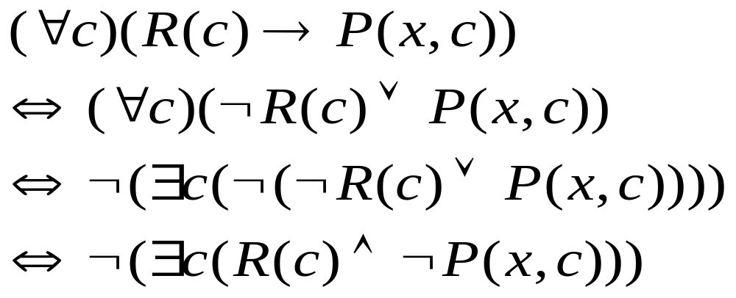
*3.4.3 使用存在量词EXISTS的子查询
  将该公式进行转换：
  根据转换公式，上述查询描述为
    选择这样的学生x，不存在某门课程c，1600002学生选修了，而学生x没有选修。

Slide 118
*3.4.3 使用存在量词EXISTS的子查询
  SELECT studentName
  FROM Student x
  WHERE NOT EXISTS
  ( SELECT * FROM Score y // 不能用Course表
  WHERE studentNo='1600002'
  --查询学生'1600002'所选修课程的情况
  AND NOT EXISTS
  --判断学生x.studentNo没有选修课程y.courseNo
  ( SELECT * FROM Score
  WHERE studentNo=x.studentNo
  AND courseNo=y.courseNo )
  )

Slide 119
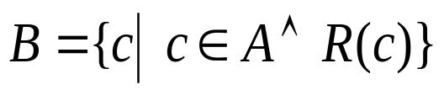



*3.4.3 使用存在量词EXISTS的子查询
请读者思考例3.51与例3.52之间的区别与联系
记所有课程的集合为A，并记A中满足谓词R的课程集合为B，即
  例3.52，B表示学号为1600002学生所选修的所有课程。假设谓词P(x, c)表示学生x选修了课程c，
  例3.51的查询是：选择这样的学生x，使
  例3.52可表达为：选择这样的学生x，使
    它等价于

Slide 120
*3.4.3 使用存在量词EXISTS的子查询
[例3.53] 查询至少选修了学号为1600002学生所选修的所有课程的学生学号、姓名以及该学生所选修所有课程的课程名和成绩，按学生姓名、课程名排序输出。
分析：
  本查询需输出选课学生的学号、姓名以及所选修所有课程的课程名和成绩，在SELECT子句中必须包含学号、姓名、课程名和成绩
  学号和姓名在学生表中，课程名在课程表中，成绩在成绩表中，在FROM子句中必须包含学生表、课程表和成绩表，分别取元组变量x、y、z。
  学生表、课程表和成绩表需做连接操作，在WHERE子句中必须包含连接条件：
    x.studentNo=z.studentNo AND y.courseNo=z.courseNo

Slide 121
*3.4.3 使用存在量词EXISTS的子查询
  查询至少选修了学号为1600002的学生所选修的所有课程，必须首先查询学号为1600002的学生所选修的所有课程情况，使用子查询：
    SELECT * FROM Score b
    WHERE studentNo='1600002'
  对学生表中的某个同学x.studentNo的选课记录集合，必须包含学号为1600002的学生的选课记录集合，即学号为1600002学生选修的课程，x.studentNo同学也要选修，在子查询中还必须包含一个条件表示这种包含关系：
    SELECT * FROM Score b
    WHERE studentNo='1600002'
    AND EXISTS --表示x.studentNo同学也选修了学号为1600002学生选修的课程
    ( SELECT * FROM Score
    WHERE studentNo=x.studentNo
    AND courseNo=b.courseNo )
  对上述查询使用双重否定：不存在1600002学生选修的某门课程，而x.studentNo学生没有选修

Slide 122
*3.4.3 使用存在量词EXISTS的子查询
  SELECT x.studentNo, studentName, courseName, score
  FROM Student x, Course y, Score z
  WHERE x.studentNo=z.studentNo AND y.courseNo=z.courseNo
  AND NOT EXISTS
  ( SELECT * FROM Score b
  WHERE studentNo='1600002' --查询学生'1600002'所选修课程的情况
  AND NOT EXISTS --判断学生x.studentNo没有选修课程b.courseNo
  ( SELECT * FROM Score
  WHERE studentNo=x.studentNo AND courseNo=b.courseNo )
  )
  ORDER BY studentName, courseName // 排序输出

Slide 123
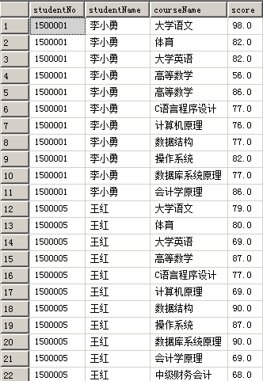
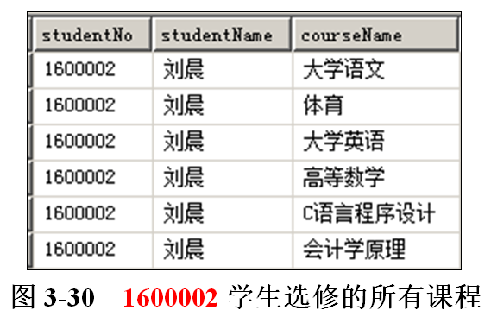
*3.4.3 使用存在量词EXISTS的子查询
  SELECT x.studentNo, studentName, courseName, score
  FROM Student x, Course y, Score z
  WHERE x.studentNo=z.studentNo AND y.courseNo=z.courseNo
  AND NOT EXISTS
  ( SELECT * FROM Score b
  WHERE studentNo='1600002' --查询学生'1600002'所选修课程的情况
  AND NOT EXISTS --判断学生x.studentNo没有选修课程b.courseNo
  ( SELECT * FROM Score
  WHERE studentNo=x.studentNo AND courseNo=b.courseNo )
  )
  ORDER BY studentName, courseName // 排序输出

Slide 124
*3.4.3 使用存在量词EXISTS的子查询
  SELECT x.studentNo, studentName, courseName, score
  FROM Student x, Course y, Score z
  WHERE x.studentNo=z.studentNo AND y.courseNo=z.courseNo
  AND NOT EXISTS
  ( SELECT * FROM Score b
  WHERE studentNo='1600002' --查询学生'1600002'所选修课程的情况
  AND NOT EXISTS --判断学生x.studentNo没有选修课程b.courseNo
  ( SELECT * FROM Score
  WHERE studentNo=x.studentNo AND courseNo=b.courseNo )
  )
  ORDER BY studentName, courseName // 排序输出

Slide 125
*3.4.3 使用存在量词EXISTS的子查询
  SELECT x.studentNo, studentName, courseName, score
  FROM Student x, Course y, Score z
  WHERE x.studentNo=z.studentNo AND y.courseNo=z.courseNo
  AND NOT EXISTS
  ( SELECT * FROM Score b
  WHERE studentNo='1600002' --查询学生'1600002'所选修课程的情况
  AND NOT EXISTS --判断学生x.studentNo没有选修课程b.courseNo
  ( SELECT * FROM Score
  WHERE studentNo=x.studentNo AND courseNo=b.courseNo )
  )
  ORDER BY studentName, courseName // 排序输出
查找出选修了学号为1600002的学生所选修的所有课程的同学 ——回顾除运算！

Slide 126
*3.4.3 使用存在量词EXISTS的子查询
[例3.53’] 查询至少选修了学号为1600002学生所选修的所有课程的学生学号、姓名以及该学生所选修的1600002学生选修过的所有课程的课程名和成绩。
  SELECT x.studentNo, studentName, courseName, score
  FROM Student x, Course y, Score z
  WHERE x.studentNo=z.studentNo AND y.courseNo=z.courseNo
  AND NOT EXISTS
  ( SELECT * FROM Score b
  WHERE studentNo='1600002' --查询学生'1600002'所选修课程的情况
  AND NOT EXISTS --判断学生x.studentNo没有选修课程b.courseNo
  ( SELECT * FROM Score
  WHERE studentNo=x.studentNo AND courseNo=b.courseNo )
  )
  AND y.courseNo IN
  ( SELECT courseNo FROM Score WHERE studentNo='1600002')

Slide 127
*3.4.4 复杂子查询实例
[例3.54] 查询至少选修了28个学分的同学的学号、姓名以及所选修各门课程的课程名、成绩和学分，按学号排序输出。
要求如下：①对于所选修的课程，如果成绩不及格，则不能获得该课程的学分；②如果一个学生选修同一门课程多次，则选取最高成绩输出。
分析：
  ①本例查询结果列是学号、姓名、课程名、成绩和学分，在SELECT子句中必须包含这些属性
  ②一方面，学号、姓名在学生表中，课程名、学分在课程表中，因此FROM子句中必须包含这2个表，分别取元组变量a、b；另一方面，成绩在成绩表中，但是如果一个学生选修同一门课程多次时需要选取最高成绩输出，因此关于成绩属性，在FROM子句中需要用到一个如下的查询表c：

Slide 128
*3.4.4 复杂子查询实例
[例3.54] 查询至少选修了28个学分的同学的学号、姓名以及所选修各门课程的课程名、成绩和学分，按学号排序输出。
要求如下：①对于所选修的课程，如果成绩不及格，则不能获得该课程的学分；②如果一个学生选修同一门课程多次，则选取最高成绩输出。
分析：
  ①本例查询结果列是学号、姓名、课程名、成绩和学分，在SELECT子句中必须包含这些属性
  ②一方面，学号、姓名在学生表中，课程名、学分在课程表中，因此FROM子句中必须包含这2个表，分别取元组变量a、b；另一方面，成绩在成绩表中，但是如果一个学生选修同一门课程多次时需要选取最高成绩输出，因此关于成绩属性，在FROM子句中需要用到一个如下的查询表c：
( SELECT studentNo, courseNo, max(score) score
FROM Score
WHILE score>=60 -- 只有及格才能获得学分
GROUP BY studentNo, courseNo ) AS c

Slide 129
*3.4.4 复杂子查询实例
  ④结果关系中的学生必须是选修了28个以上(含28)学分的同学，因此需要构建一个子查询Q，用于检索满足该条件的学号。
  由于学分在课程表中，选课记录在查询表c中，所以子查询Q涉及这2个表的连接操作，连接条件是课程号相同；
    子查询Q还要求所选修课程的总学分在28分以上，需要使用分组聚合运算，其分组属性为studentNo，分组选择条件是sum(creditHour)>=28

Slide 130
*3.4.4 复杂子查询实例
  ④结果关系中的学生必须是选修了28个以上(含28)学分的同学，因此需要构建一个子查询Q，用于检索满足该条件的学号。
  由于学分在课程表中，选课记录在查询表c中，所以子查询Q涉及这2个表的连接操作，连接条件是课程号相同；
    子查询Q还要求所选修课程的总学分在28分以上，需要使用分组聚合运算，其分组属性为studentNo，分组选择条件是sum(creditHour)>=28
    子查询Q语句为：
SELECT studentNo -- 子查询Q
FROM Course x, ( SELECT studentNo, courseNo, max(score) score
FROM Score
WHILE score>=60 -- 只有及格才能获得学分
GROUP BY studentNo, courseNo ) AS y
WHERE y.courseNo=x.courseNo
GROUP BY studentNo
HAVING sum(creditHour)>=28
    本例将分组聚合用于子查询Q中，该子查询Q的含义是：查询选修了28个以上(含28)学分的同学学号

Slide 131
*3.4.4 复杂子查询实例
  ⑤在结果关系中的学号必须是子查询Q中的学号，在WHERE子句中除了包含学生表a、课程表b、查询表c的连接条件外，还要有一个选择条件：学号必须是子查询Q结果集合中的学号.
WHERE a.studentNo=c.studentNo AND c.courseNo=b.courseNo
AND a.studentNo IN 子查询Q
  ⑥本例要求按学号排序输出，需使用排序子句

Slide 132
*3.4.4 复杂子查询实例
SELECT a.studentNo, studentName, courseName, score, creditHour
FROM Student a, Course b,
( SELECT studentNo, courseNo, max(score) score
FROM Score
WHILE score>=60 -- 仅列示已经获得学分(即及格了)的课程
GROUP BY studentNo, courseNo ) AS c -- 查询表c
WHERE a.studentNo=c.studentNo AND c.courseNo=b.courseNo
AND a.studentNo IN
( SELECT studentNo -- 子查询Q
FROM Course x, ( SELECT studentNo, courseNo, max(score) score
FROM Score
WHILE score>=60 -- 只有及格才能获得学分
GROUP BY studentNo, courseNo ) AS y
WHERE y.courseNo=x.courseNo
GROUP BY studentNo
HAVING sum(creditHour)>=28 )
  ORDER BY a.studentNo

Slide 133
*3.4.4 复杂子查询实例
[例3.55] 查询至少选修了5门课程且课程平均分最高的同学的学号和课程平均分。如果一个学生选修同一门课程多次，则选取最高成绩。
分析：
  ① 查询同学的学号和课程平均分，使用求平均值的聚合函数，在SELECT子句中包含学号 studentNo和课程平均分avg(score)
  ② 本例只要使用成绩表，但如果一个学生选修同一门课程多次则需选取最高成绩，因此在FROM子句中需用到如下的查询表a
( SELECT studentNo, courseNo, max(score) score
FROM Score
GROUP BY studentNo, courseNo ) AS a -- 查询表a

Slide 134
*3.4.4 复杂子查询实例
  ③ 查询至少选修了5门课程且课程平均分最高的同学的学号，使用分组运算，分组属性为学号studentNo
  必须对分组后的结果进行选择运算，选择至少选修了5门课程且课程平均分最高的同学的学号，使用HAVING子句：
    HAVING count(*)>=5 -- 至少选修了5门课程
    HAVING子句中的第二个条件是课程平均分最高，构造如下：
    首先，基于查询表a构建一个子查询Q1，查找出至少选修了5门课程的同学的学号和课程平均分，显然子查询Q1的结果满足第一个HAVING条件。SQL语句如下，其中查询表a已改名为b。
      ( SELECT studentNo, avg(score) avgScore -- 子查询Q1
      FROM ( SELECT studentNo, courseNo, max(score) score
FROM Score
GROUP BY studentNo, courseNo ) AS b -- 查询表b
GROUP BY studentNo
      HAVING count(*)>=5 ) AS x --将子查询Q1作为查询表x

Slide 135
*3.4.4 复杂子查询实例
    然后，基于查询表x再构造一个子查询Q2，查询最高的平均分：
    最后，HAVING子句中的第二个条件是：平均分等于子查询Q2中查询出来的最高的平均分：
    AND avg(score)=子查询Q2
    子查询Q2：
      SELECT max(avgScore) -- 子查询Q2
      FROM ( SELECT studentNo, avg(score) avgScore -- 子查询Q1
      FROM ( SELECT studentNo, courseNo, max(score) score
FROM Score
GROUP BY studentNo, courseNo ) AS b
GROUP BY studentNo
      HAVING count(*)>=5 ) AS x --将子查询Q1作为查询表x

Slide 136
*3.4.4 复杂子查询实例
  ④ 该查询语句为：
    SELECT studentNo, avg(score) avgScore
      FROM ( SELECT studentNo, courseNo, max(score) score
FROM Score
GROUP BY studentNo, courseNo ) AS a
    GROUP BY studentNo
    HAVING count(*)>=5
    AND avg(score)=
    ( SELECT max(avgScore) -- 子查询Q2
    FROM ( SELECT studentNo, avg(score) avgScore -- 子查询Q1
      FROM ( SELECT studentNo, courseNo, max(score) score
FROM Score
GROUP BY studentNo, courseNo ) AS b
    GROUP BY studentNo
    HAVING count(*)>=5 ) AS x
    )

Slide 137
*3.4.4 复杂子查询实例
  注意：在查询表中，如果查询的列是表达式，可以给该表达式取一个别名，这样在SELECT语句中就可直接使用该别名。
    在本例的查询表a、b中，将表达式max(score)取别名score；
    在本例的查询表x中，将表达式avg(score)取别名avgScore。
  ④ 该查询语句为：
    SELECT studentNo, avg(score) avgScore
      FROM ( SELECT studentNo, courseNo, max(score) score
FROM Score
GROUP BY studentNo, courseNo ) AS a
    GROUP BY studentNo
    HAVING count(*)>=5
    AND avg(score)=
    ( SELECT max(avgScore) -- 子查询Q2
    FROM ( SELECT studentNo, avg(score) avgScore -- 子查询Q1
      FROM ( SELECT studentNo, courseNo, max(score) score
FROM Score
GROUP BY studentNo, courseNo ) AS b
    GROUP BY studentNo
    HAVING count(*)>=5 ) AS x
    )

Slide 138
*3.4.4 复杂子查询实例
[例3.56] 查询选修了所有4学分课程(即学分为4的课程)的同学的学号、姓名以及所选修4学分课程的课程名和成绩。
分析：
  ①与例3.52、例3.53类似，本例也要使用双重否定。在第一重否定中查询4学分的课程，在第二重否定中查询某学生选修某门4学分的课程
  ②该查询表达的含义是：查询这样的学生，不存在某门4学分的课程他没有选修

Slide 139
*3.4.4 复杂子查询实例
  ③该查询语句为：
  SELECT a.studentNo, studentName, courseName, score
  FROM Student a, Course b, Score c
  WHERE a.studentNo=c.studentNo AND b.courseNo=c.courseNo
    AND NOT EXISTS
    ( SELECT * FROM Course x
    WHERE creditHour=4 --查询4学分课程的情况
    AND NOT EXISTS --判断学生a.studentNo没有选修课程x.courseNo
    ( SELECT * FROM Score
    WHERE studentNo=a.studentNo AND courseNo=x.courseNo
    )
    )
    AND creditHour=4
    --只显示满足上述要求的学生所选修4学分课程的课程名和成绩

Slide 140
3.5 集合运算
SQL支持集合运算
SELECT语句查询的结果是集合
传统的集合操作主要包括并UNION、交INTERSECT、差EXCEPT运算
在执行集合运算时要求参与运算的查询结果的列数一样，其对应列的数据类型必须一致

Slide 141
3.5 集合运算
[例3.57] 查询“信息管理学院”1999年出生的同学的学号、出生日期、班级名称和所属学院以及“会计学院”1998年出生的同学的学号、出生日期、班级名称和所属学院。
  SELECT studentNo, birthday, className, institute
  FROM Student a, Class b
  WHERE a.classNo=b.classNo AND year(birthday)=1999
  AND institute='信息管理学院'
  UNION
  SELECT studentNo, birthday, className, institute
  FROM Student a, Class b
  WHERE a.classNo=b.classNo AND year(birthday)=1998
  AND institute='会计学院'

Slide 142
3.5 集合运算
该查询实际上是查询“信息管理学院”1999年出生的或“会计学院”1998年出生的同学的学号、出生日期、班级名称和所属学院，上述SQL语句可以改写为：
  SELECT studentNo, birthday, className, institute
  FROM Student a, Class b
  WHERE a.classNo=b.classNo
  AND ( year(birthday)=1999 AND institute=‘信息管理学院'
  OR year(birthday)=1998 AND institute='会计学院' )
  ORDER BY institute

Slide 143
3.5 集合运算
[例3.58] 查询同时选修了“001”号和“005”号课程的同学的学号和姓名
  SELECT a.studentNo, studentName
  FROM Student a, Score b
  WHERE a.studentNo=b.studentNo AND courseNo='001'
  INTERSECT
  SELECT a.studentNo, studentName
  FROM Student a, Score b
  WHERE a.studentNo=b.studentNo AND courseNo='005'

Slide 144
3.5 集合运算
[例3.58] 查询同时选修了“001”号和“005”号课程的同学的学号和姓名
本例也可用下面的SQL语句实现
  SELECT a.studentNo, studentName
  FROM Student a, Score b
  WHERE a.studentNo=b.studentNo AND courseNo='001'
  AND a.studentNo IN (
  SELECT studentNo FROM Score WHERE courseNo='005' )
注意：SQL Server数据库不支持交运算INTERSECT，交运算完全可以用其它运算替代

Slide 145
3.5 集合运算
[例3.59] 查询没有选修“计算机原理”课程的同学的学号和姓名。
  SELECT studentNo, studentName
  FROM Student
  EXCEPT
  SELECT DISTINCT a.studentNo, studentName
  FROM Student a, Score b, Course c
  WHERE a.studentNo=b.studentNo
  AND b.courseNo=c.courseNo
  AND courseName='计算机原理'

Slide 146
3.5 集合运算
[例3.59] 查询没有选修“计算机原理”课程的同学的学号和姓名。
本例也可用下面的SQL语句实现
  SELECT studentNo, studentName
  FROM Student
  WHERE studentNo NOT IN
  ( SELECT studentNo
  FROM Score x, Course y
  WHERE x.courseNo=y.courseNo
  AND courseName='计算机原理' )
注意：SQL Server数据库不支持差运算EXCEPT，差运算完全可以用其它运算替代

Slide 147
3.6 SQL查询一般格式
SELECT共有6个子句，其中SELECT和FROM是必须的，其它是可选项，必须严格按照如下顺序排列：
  SELECT [ALL | DISTINCT] <目标列表达式> [AS] [<别名>]
  [, <目标列表达式> [AS] [<别名>] ... ]
  FROM {<表名> | <视图名> | <查询表>} [AS] [<别名>]
  [, {<表名> | <视图名> | <查询表>} [AS] [<别名>] ... ]
  [ WHERE <条件表达式> ]
  [ GROUP BY <列名1> [, <列名2> ... ]
  [ HAVING <条件表达式> ] ]
  [ ORDER BY <列名表达式> [ASC | DESC]
  [, <列名表达式> [ASC | DESC] ... ] ]

Slide 148
3.6 SQL查询一般格式
其中：
  (1) <目标列表达式>可以是下面的可选格式：
    [ {<表名> | <别名>}.]*
    [ {<表名 >| <别名>}.]<列名>
    <函数>
    <聚合函数>
  (2) FROM子句指定查询所涉及的表、视图或查询表.
    为操作方便，常给表取一个别名，称为元组变量

Slide 149
3.6 SQL查询一般格式
  (3) WHERE子句给出查询条件，随后的<条件表达式>中可以使用下面的谓词运算符：
    比较运算符：>，>=，<，<=，=，<>，!=；
    逻辑运算符：AND，OR，NOT；
    范围运算符：[NOT] BETWEEN...AND；
    集合运算符：[NOT] IN；
    空值运算符：IS [NOT] null；
    字符匹配运算符：[NOT] LIKE；
    存在量词运算符：[NOT] EXISTS。
  在WHERE <条件表达式>中可以包含子查询，但不可以直接使用聚合函数，若要使用聚合函数，必须引出一个子查询，如例3.52所示。

Slide 150
3.6 SQL查询一般格式
[例3.60] 查询每一个同学的学号以及该同学所修课程中成绩最高的课程的课程号和相应成绩。
    SELECT studentNo, courseNo, score
    FROM Score a
    WHERE score=( SELECT max(score)
    FROM Score
    WHERE studentNo=a.studentNo )

Slide 151
3.6 SQL查询一般格式
  (4) GROUP BY子句表示的含义是：
    首先按<列名1>进行分组，<列名1>值相同的元组分为一组；
    在同组情况下，再按<列名2>进行分组，<列名2>值相同的元组分为一组；依次类推
    包含GROUP BY时，SELECT通常选择GROUP BY的分组属性以及聚合属性（通常将聚合函数作用于聚合属性，如avg(score)、sum(creditHour)、count(*)等）输出。

Slide 152
3.6 SQL查询一般格式
  (5) HAVING子句给出分组后的选择条件，用来选择满足条件的分组。
    随后的<条件表达式>中可直接使用聚合函数，也可以使用子查询。
  [例3.61] 查询学生人数不低于500的学院的学院名称及学生人数。
      SELECT institute, count(*) 人数
      FROM Student a, Class b
      WHERE a.classNo=b.classNo
      GROUP BY institute
      HAVING count(*)>=500

Slide 153
3.6 SQL查询一般格式
[例3.62] 查询平均分最高的课程的课程号、课程名和平均分。
  SELECT a.courseNo, courseName, avg(score) 最高平均分
  FROM Course a, Score b
  WHERE a.courseNo=b.courseNo
  GROUP BY a.courseNo, courseName
  HAVING avg(score)=
  ( SELECT max(avgScore)
  FROM ( SELECT avg(score) avgScore
  FROM Score
  GROUP BY courseNo ) x
  )

Slide 154
3.6 SQL查询一般格式
  (6) ORDER BY子句实现对查询结果的排序
    它是SQL查询的最后一个操作，必须放在最后；
    其中的<列名表达式>可以是列名，也可以是表达式；
    如果是表达式，则先计算表达式的值，然后排序输出；
    排序有升序ASC和降序DESC，默认为升序。
  (7) 集合运算
    SELECT语句之间可以进行集合运算，包括并UNION、交INTERSECT、差EXCEPT运算。

